Slide 1
플렉서블 박스

Slide 2
플렉서블 박스를 이용하면 가변적인 박스를 아주 손쉽게 만들 수 있음

Slide 3
예제 1

Slide 4
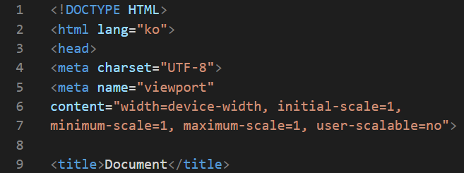

Slide 5
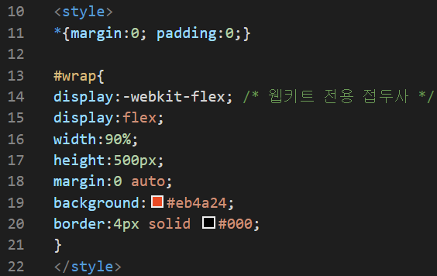
-webkit-flex
안드로이드 2.1~4.3브라우저에는
–webkit-flex를 붙여야 지원가능

Slide 6
속성명 | 속성값
flex | 박스를 블록 수준의 플렉서블 박스로 작동하게 함
inline-flex | 박스를 인라인 수준의 플렉서블 박스로 작동하게 함

Slide 7
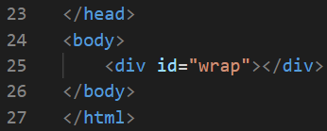

Slide 8
실행결과

Slide 9
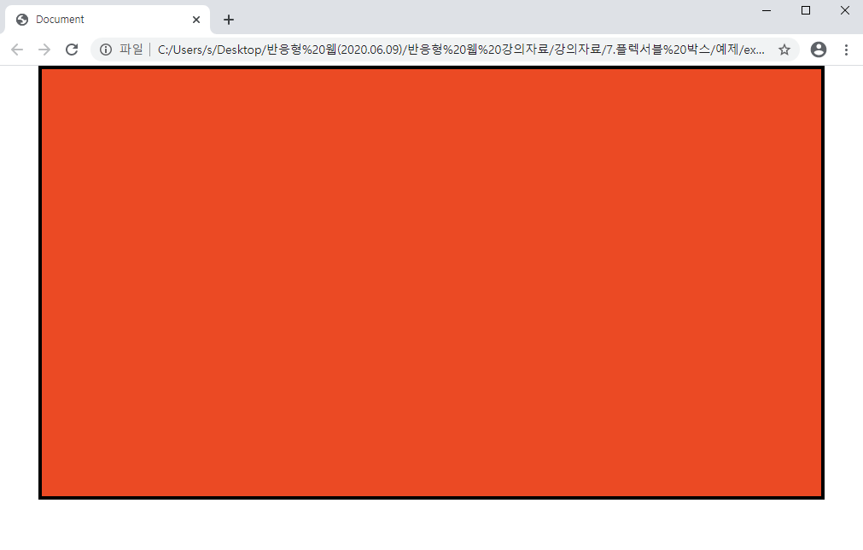

Slide 10
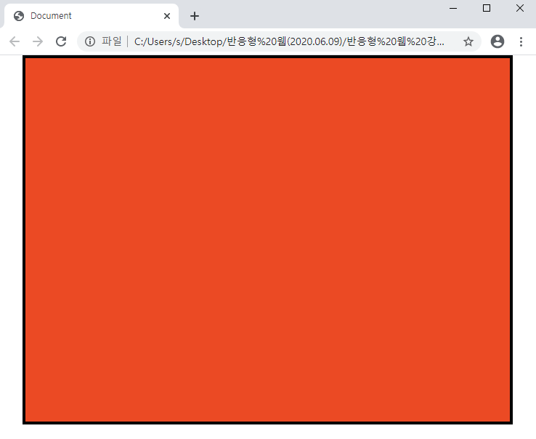

Slide 11
예제 2

Slide 12
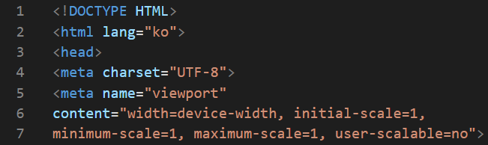

Slide 13
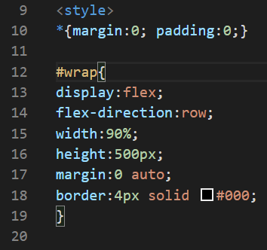
박스를
왼쪽에서 오른쪽으로 배치

Slide 15
속성명 | 속성값 | 적용 요소
flex-direction | row row-reverse column column-reverse | 플렉서블 박스

Slide 16
속성값명 | 속성값 설명
row | 박스를 왼쪽에서 오른쪽으로 배치
row-reverse | 박스를 가로로 배치하되 역방향으로 배치
column | 박스를 위에서 아래로 배치
column-reverse | 박스를 세로로 배치하되 역방향으로 배치

Slide 18
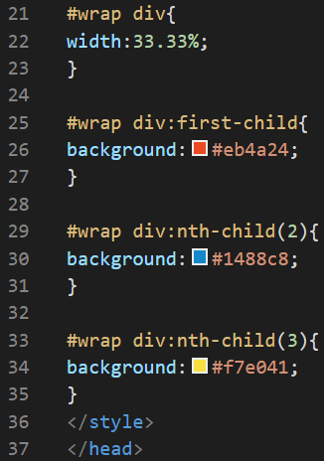

Slide 19
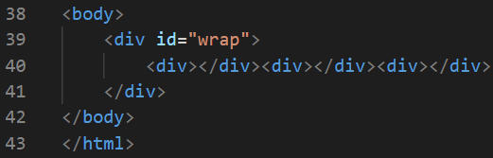

Slide 20
실행결과

Slide 21
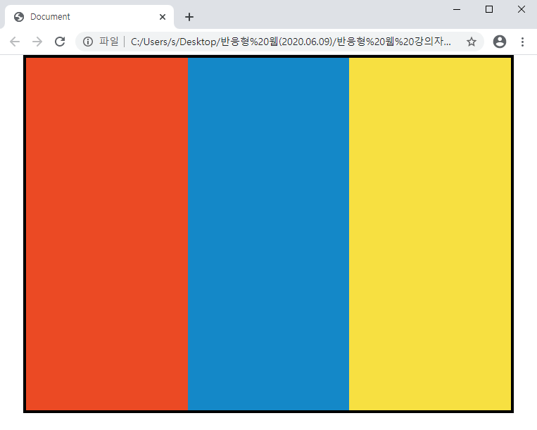

Slide 22
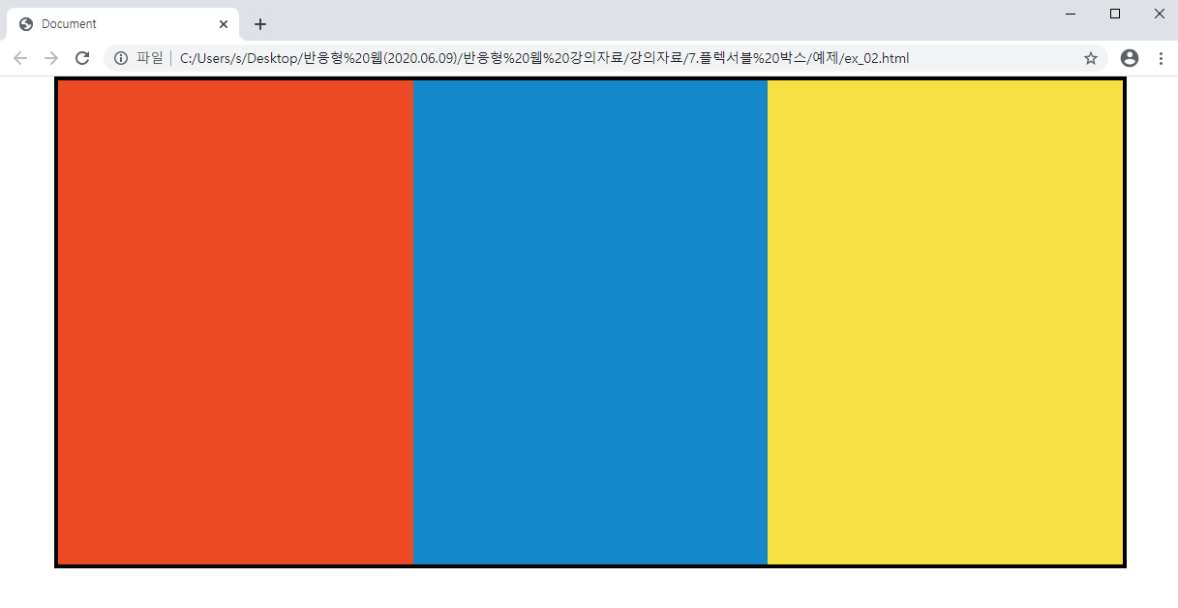

Slide 23
예제 3

Slide 24
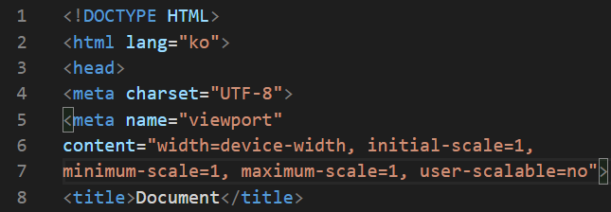

Slide 25
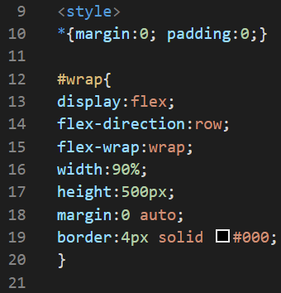
박스를
여러 줄 로 배치하는 속성

Slide 26
속성명 | 속성값 | 적용 요소
flex-wrap | nowrap wrap wrap-reverse | 플렉서블 박스

Slide 27
속성값명 | 속성값 설명
nowrap | 박스를 한 줄로 배치하며, 기본값
wrap | 박스를 여러 줄로 배치
wrap-reverse | 박스를 여러줄로 배치하되 역방향으로 배치

Slide 28
flex-direction 기본값이 row이기 때문에 생략가능

Slide 29
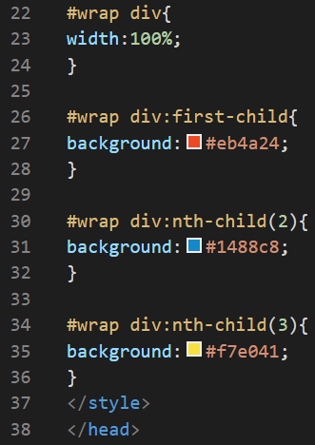

Slide 30
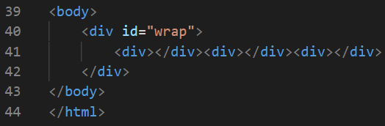

Slide 31
실행결과

Slide 32
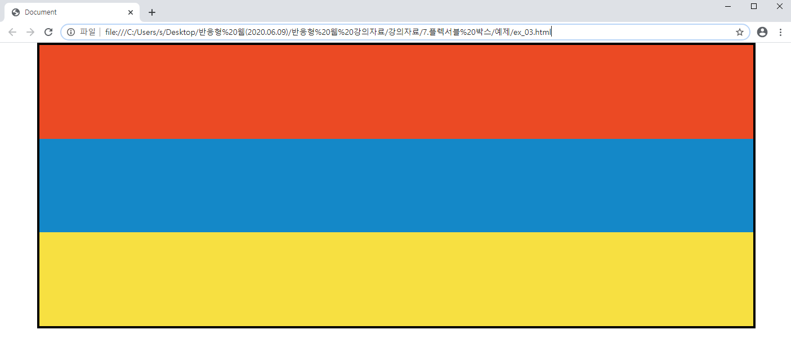

Slide 33
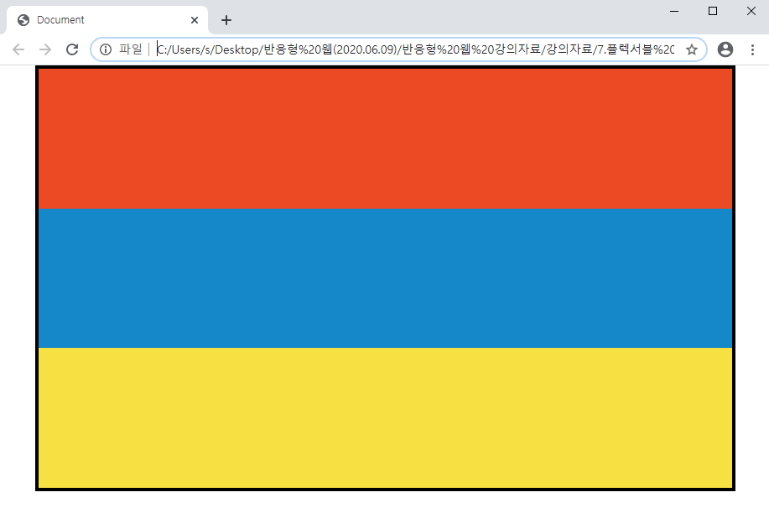

Slide 34
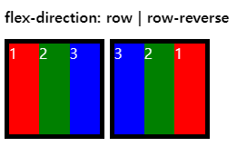
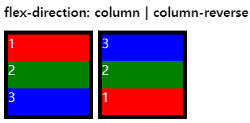
참고

Slide 35
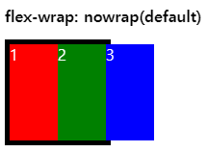
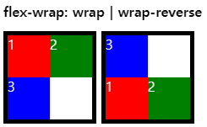

Slide 37
끝

